Slide 1
§ 7. Культурное наследие древних цивилизаций

Slide 2
Проверка д/з

Slide 3
План урока
Письменность
Литература
Архитектура, скульптура, живопись
Общественные зрелища
Христианство
Научные знания

Slide 4

1. Письменность

Slide 5
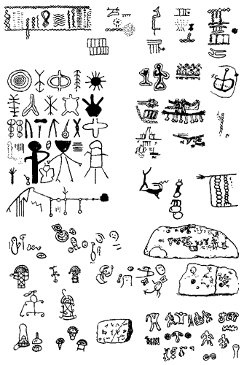
Пиктография

Slide 6
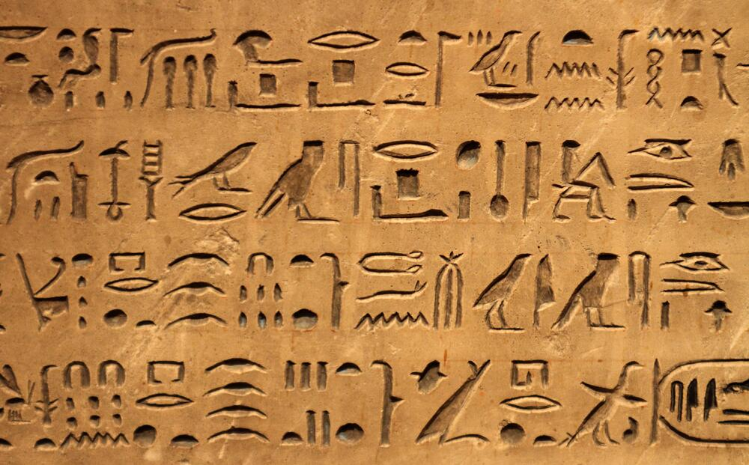
Иероглифическая письменность

Slide 7
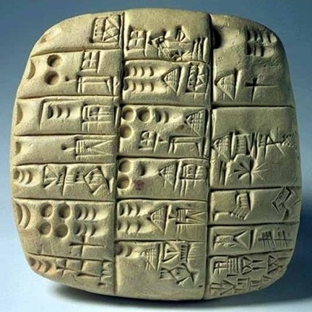
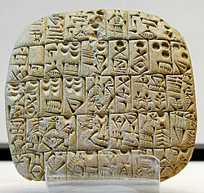
Шумерская клинопись

Slide 8
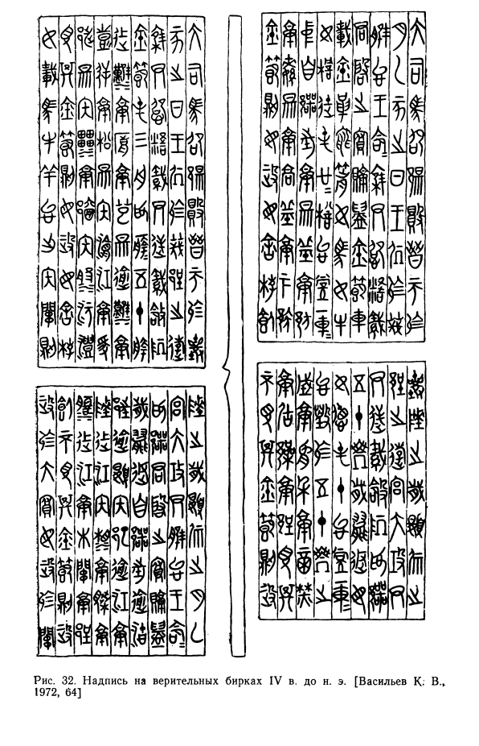
Китайская иероглифическая систеа

Slide 9
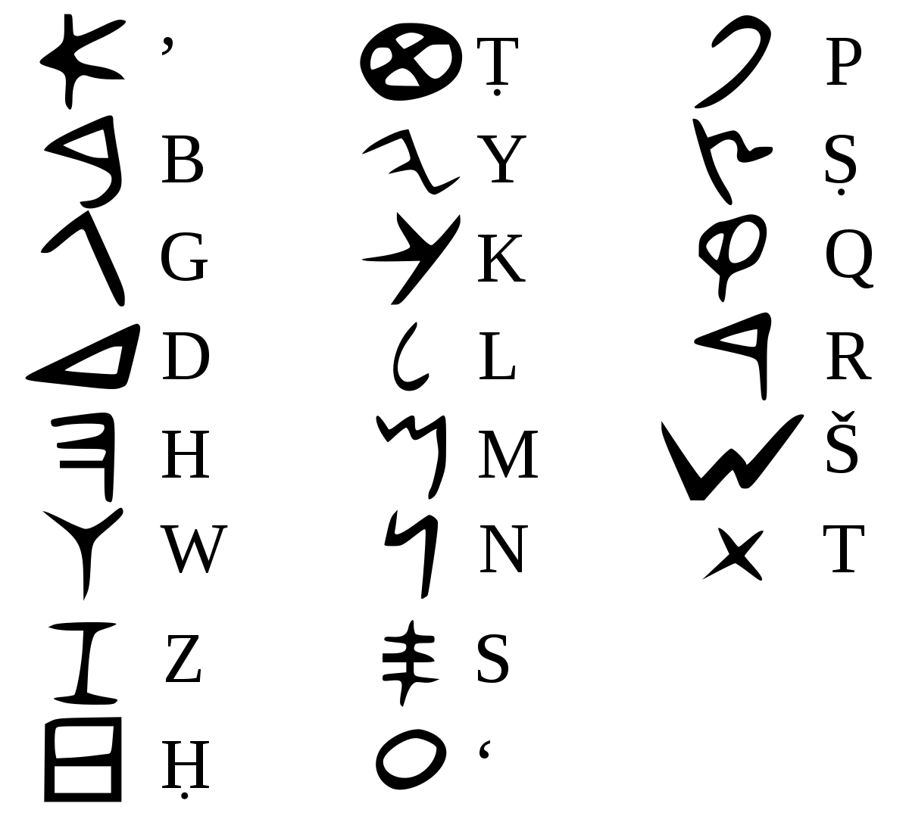
Финикийский алфавит XI в. до н.э.

Slide 10

2. Литература

Slide 11
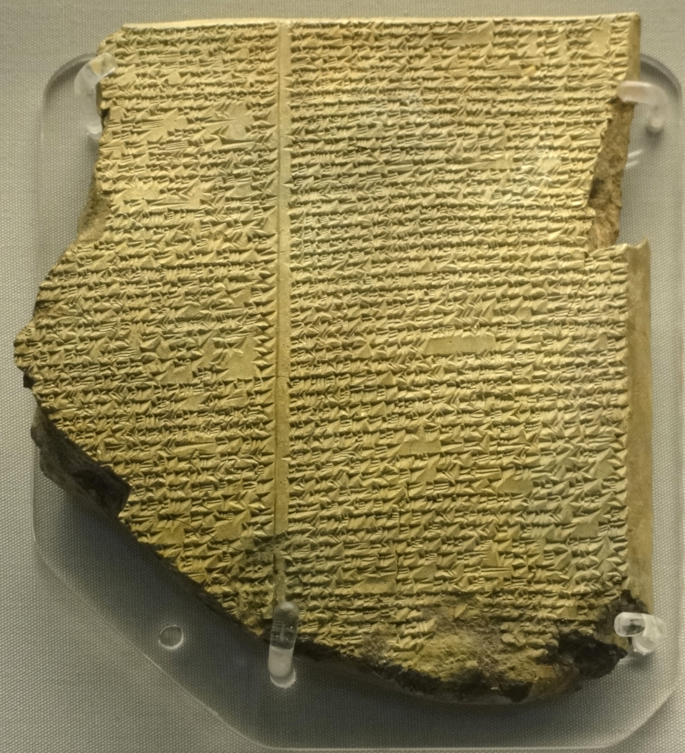
Эпос о Гильгамеше

Slide 12
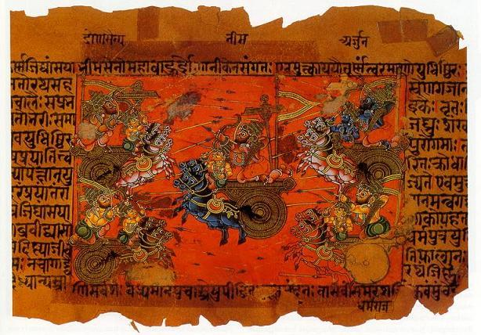
Махабхарата

Slide 13
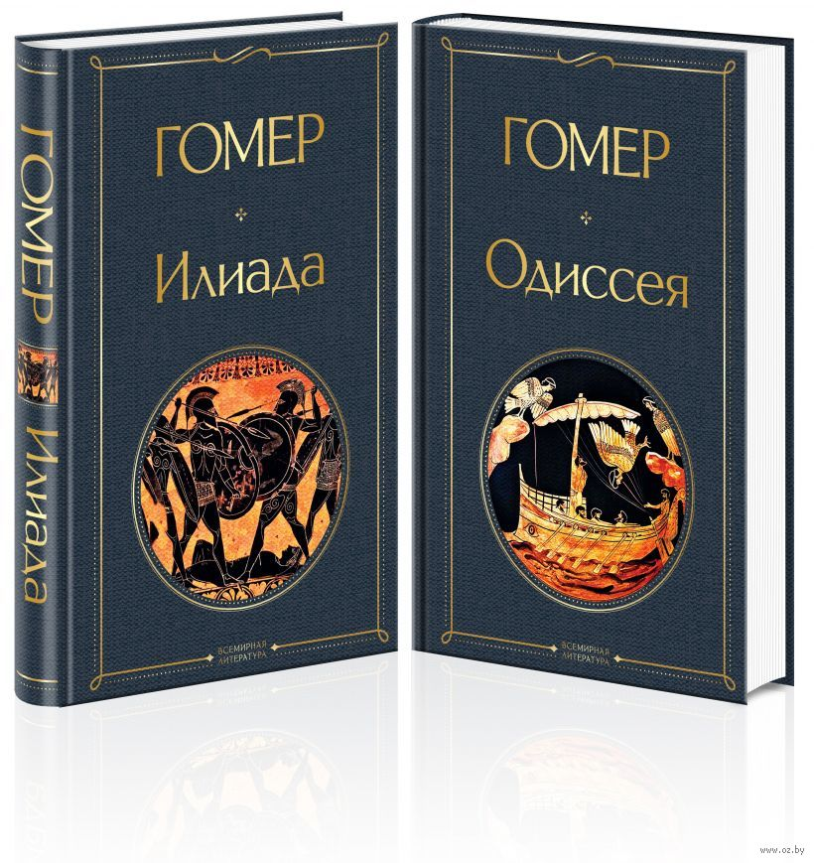
«Илиада» и «Одиссея»

Slide 14
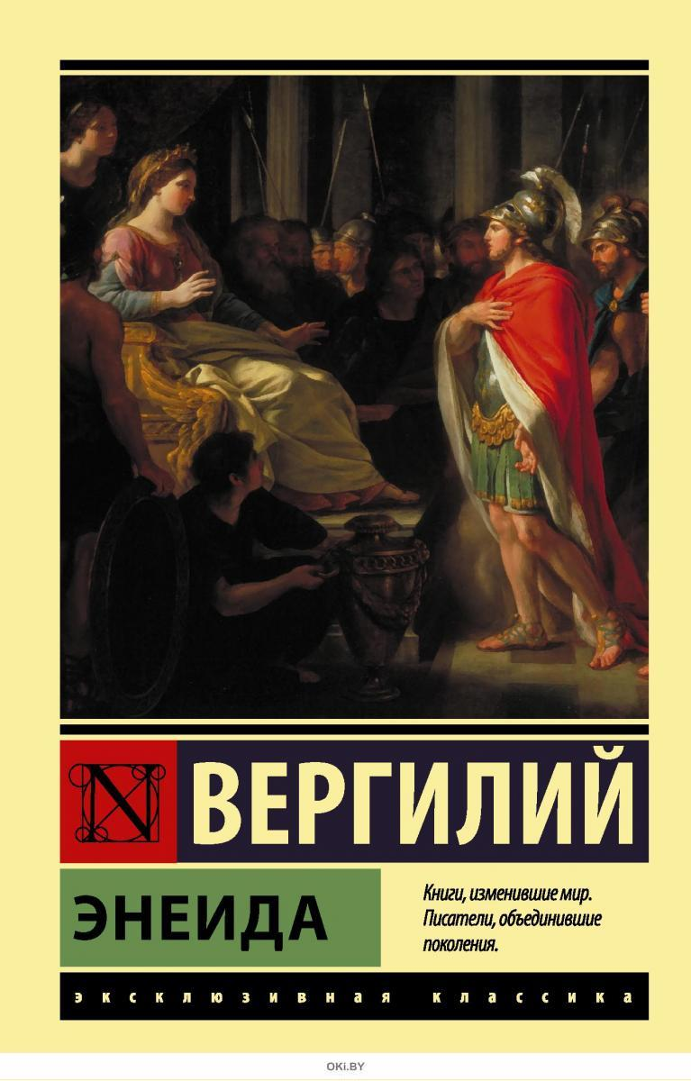
«Энеида» (Вергилий)

Slide 15
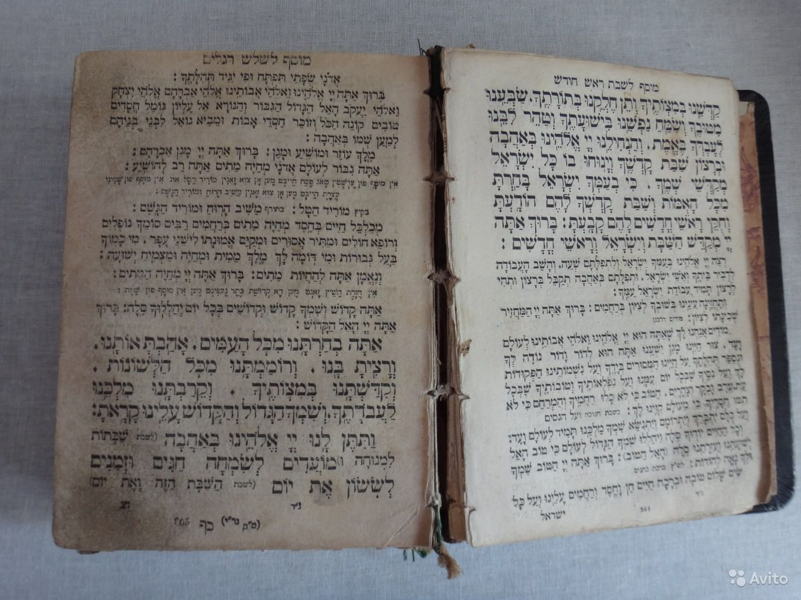
Ветхий Завет

Slide 16
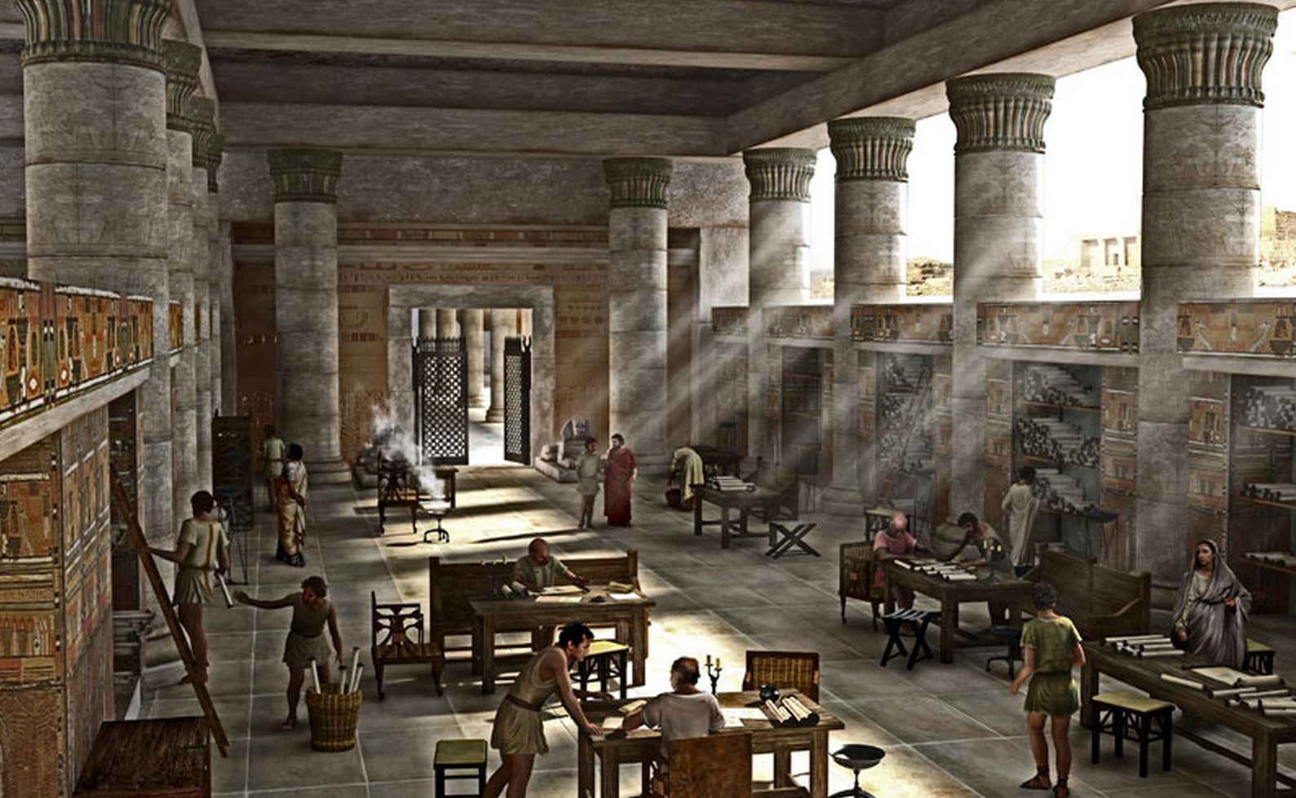
Александрийская библиотека

Slide 17

3. Научные знания

Slide 18
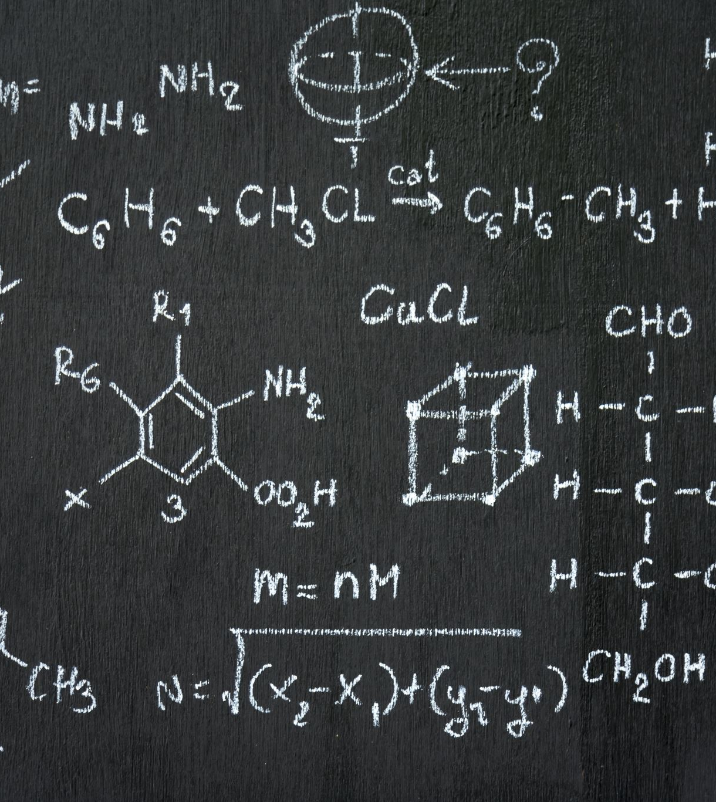
Основные положения
Возникновение науки на Древнем Востоке было связано с необходимостью решения практических задач
Наибольшее развитие получили медицина, математика, геометрия, астрономия
Астрономы Месопотамии заложили основы календаря, которым мы пользуемся и сейчас. Они разделили год на 12 месяцев по 30 дней
До сих пор мы используем шестидесятеричный счет шумеров: 360 градусов в окружности, 60 минут в часе и 60 секунд в минуте
Важнейшим достижением древнеиндийской науки стало создание десятичной системы исчисления, которую используют и сейчас

Slide 19
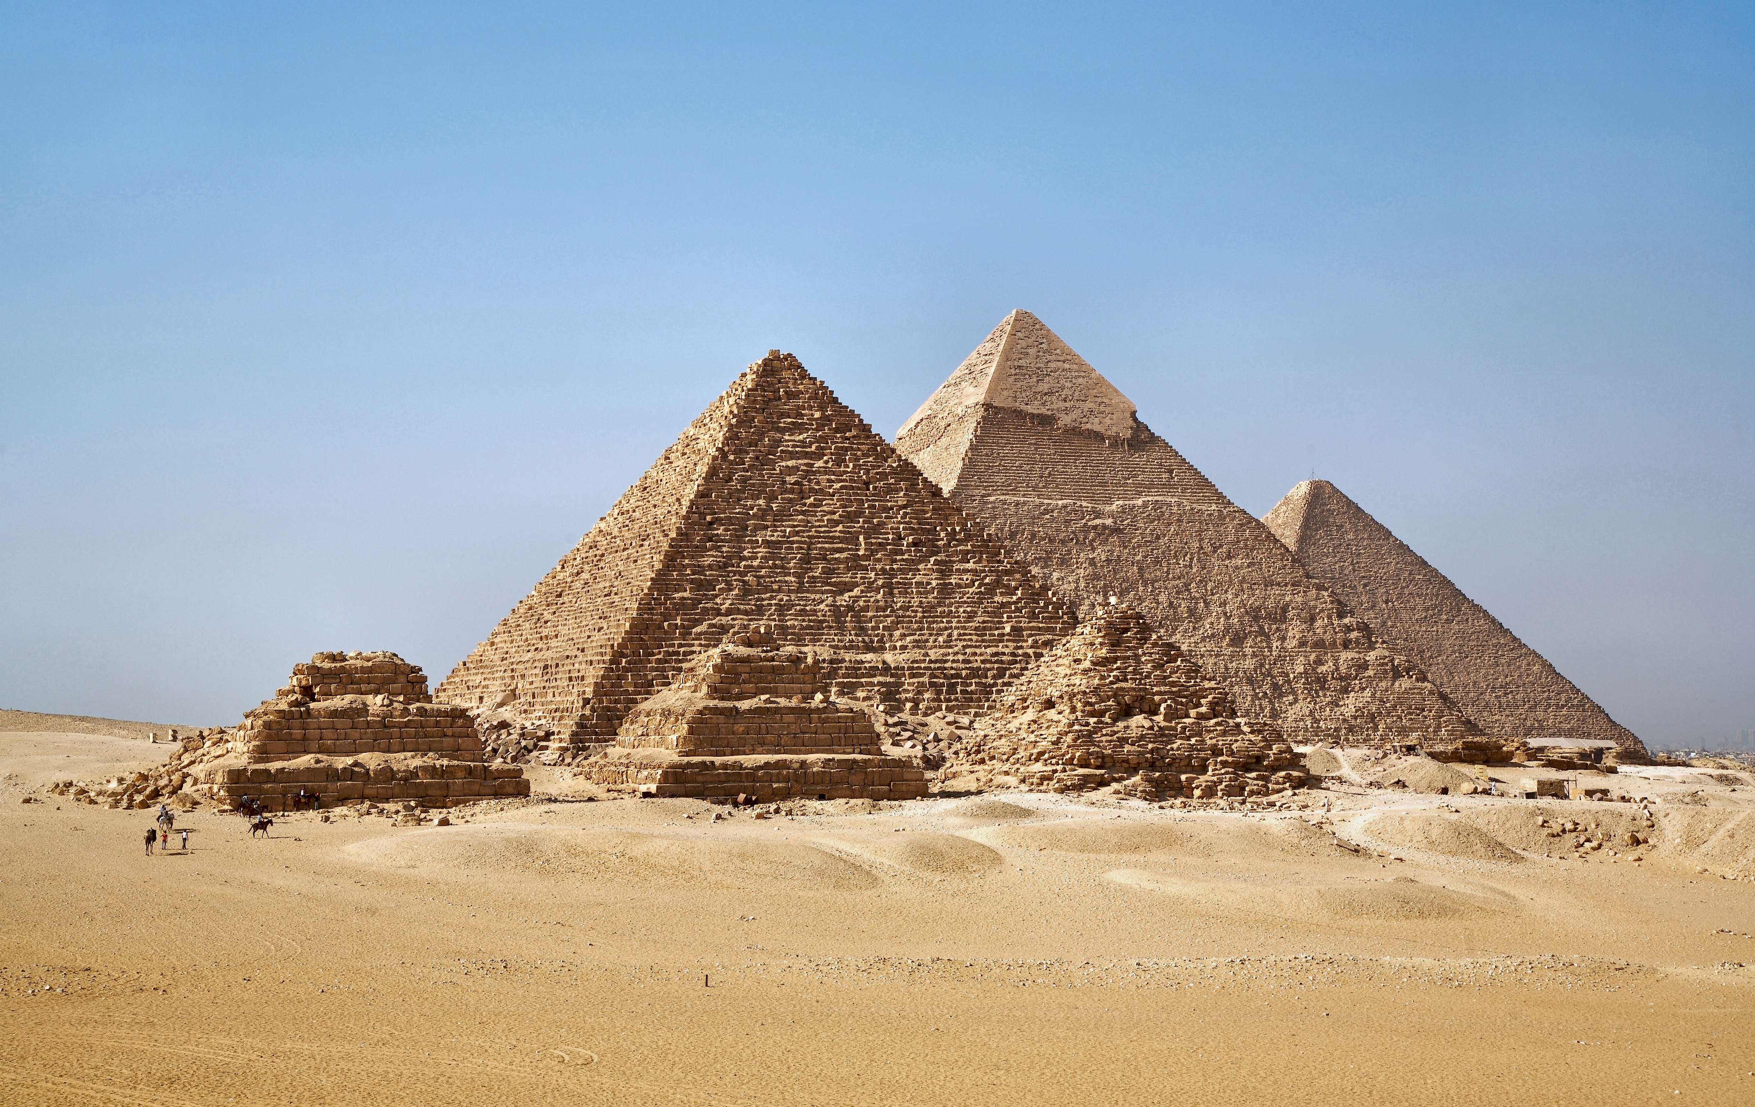
Пирамиды – инженерное чудо

Slide 20
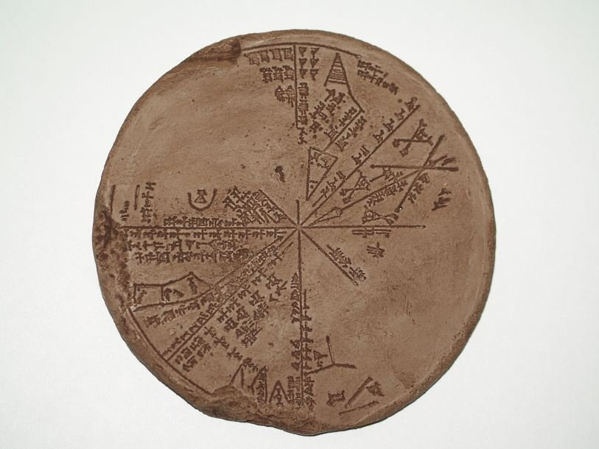
Время и календарь шумеров

Slide 21
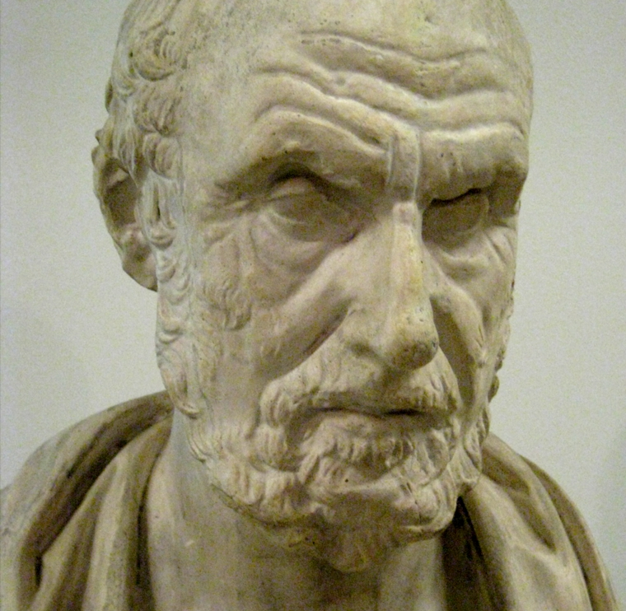
Гиппократ

Slide 22
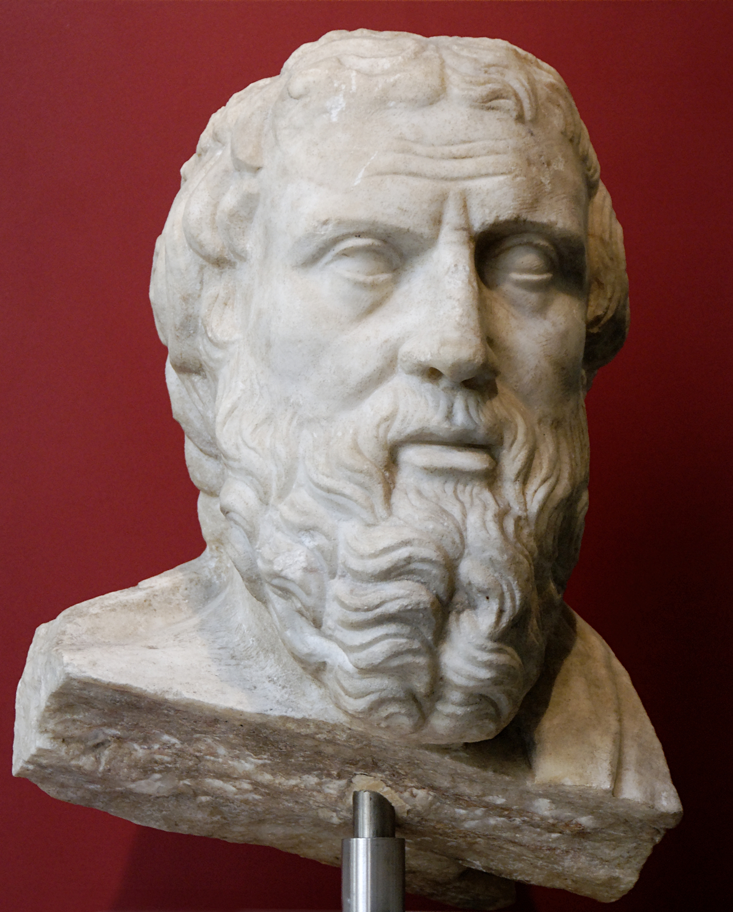
Геродот

Slide 23
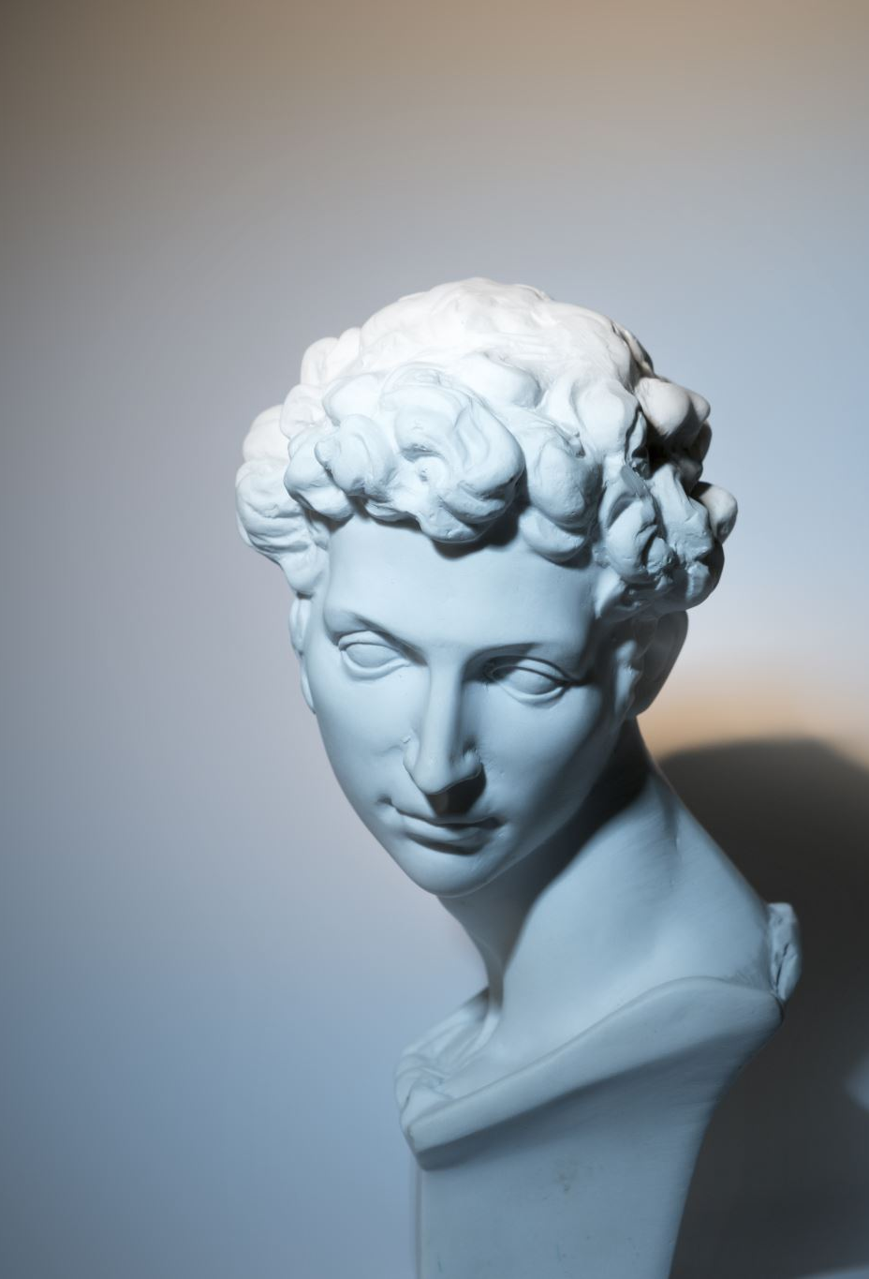
4. Архитектура, скульптура, живопись

Slide 24
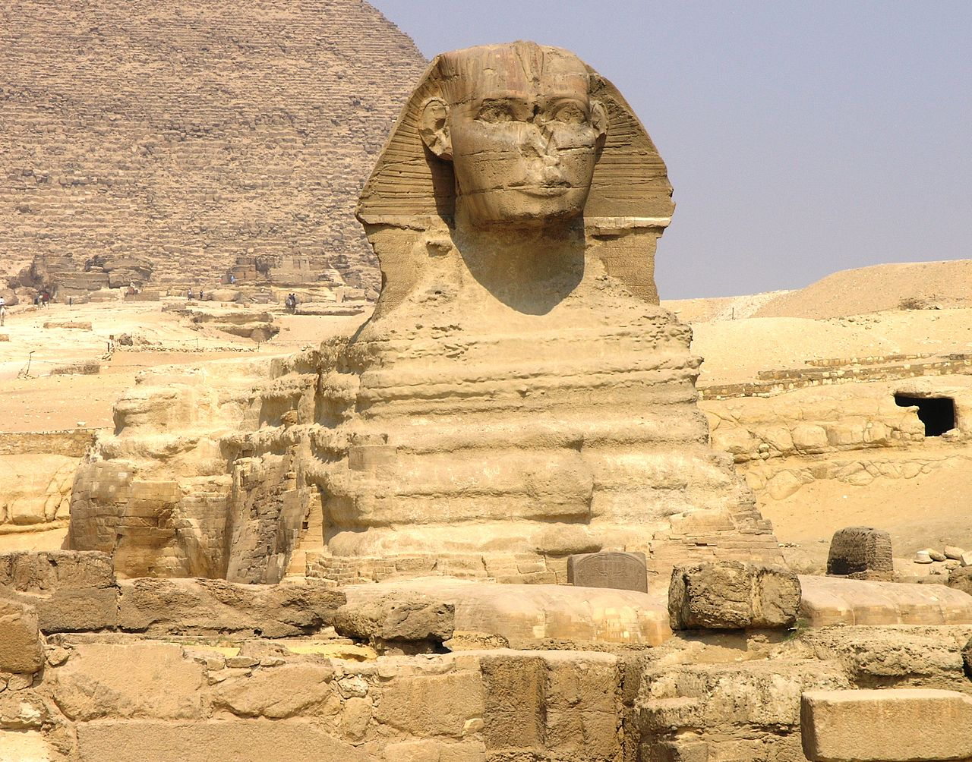
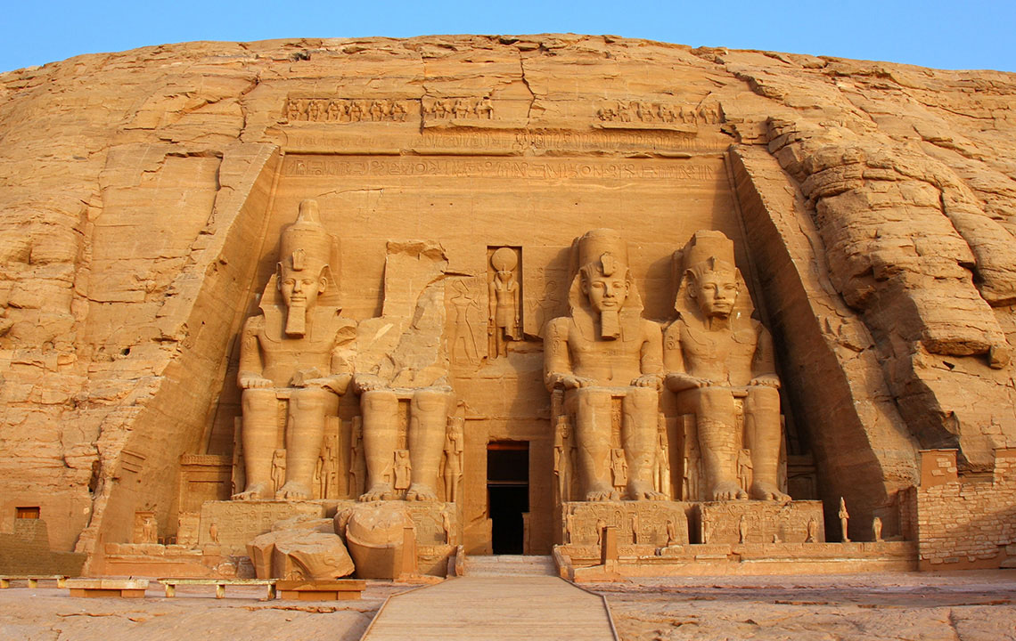
Сфинкс и храм в в Абу-Симбеле

Slide 25
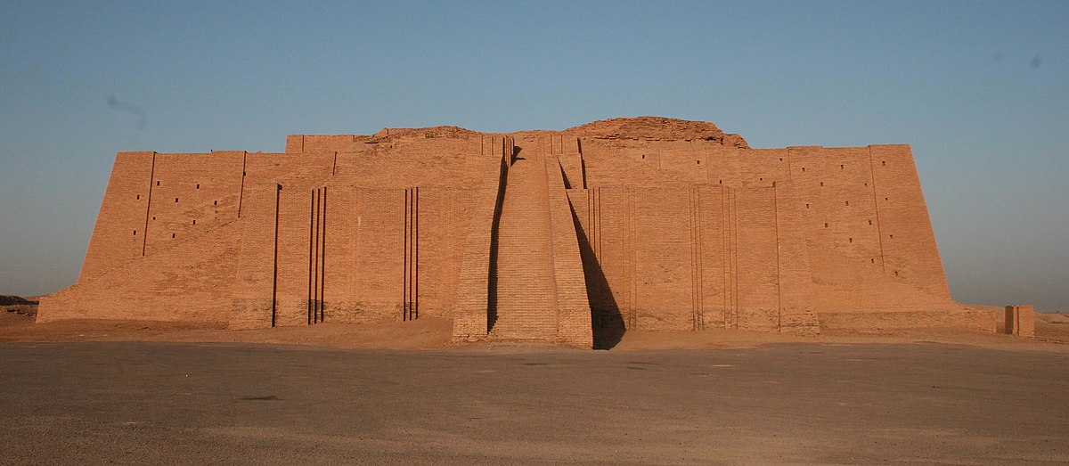
Зиккурат в Уре

Slide 26
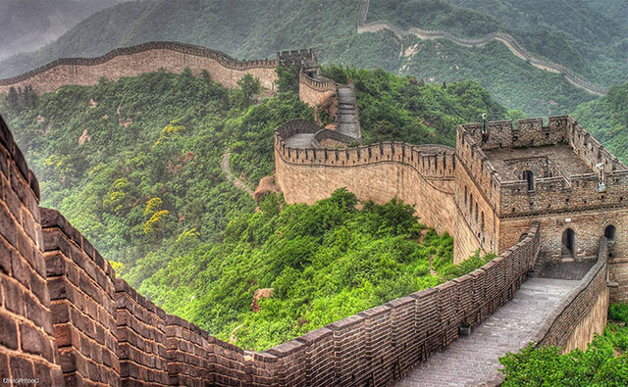
Китайская стена

Slide 27
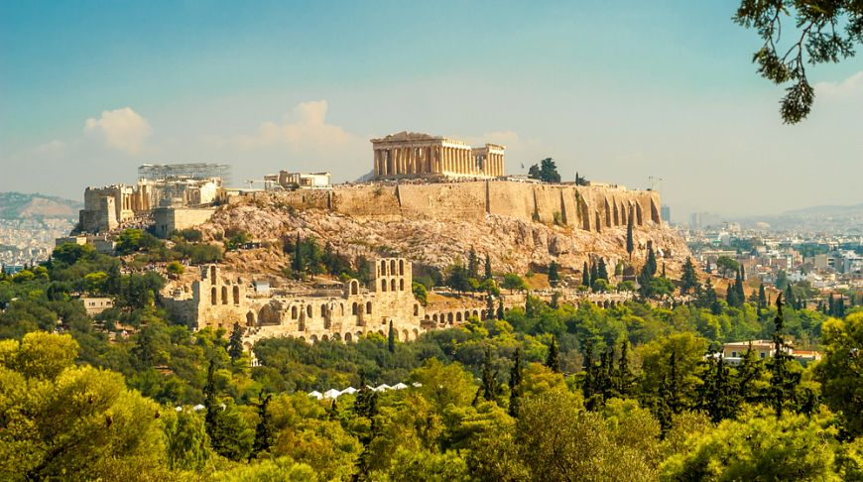
Акрополь

Slide 28
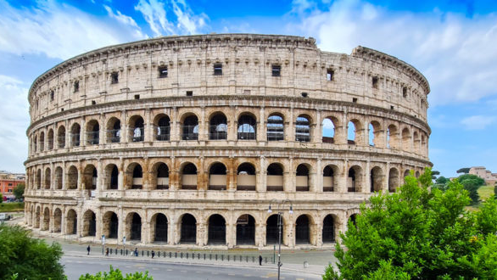
Колизей

Slide 29
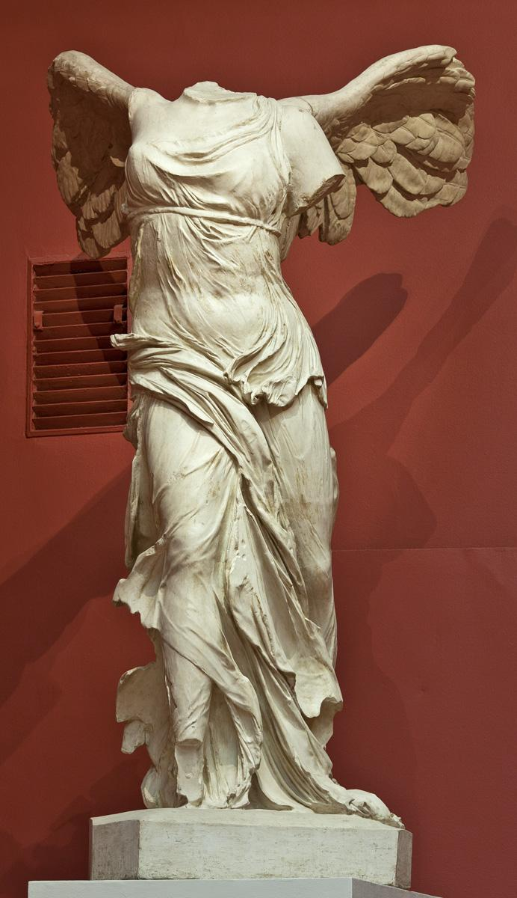
Ника Самофракийская

Slide 30
5. Общественные зрелища

Slide 31
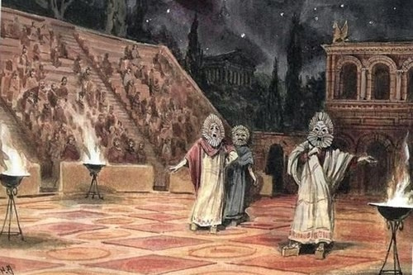
Древнегреческий театр

Slide 32
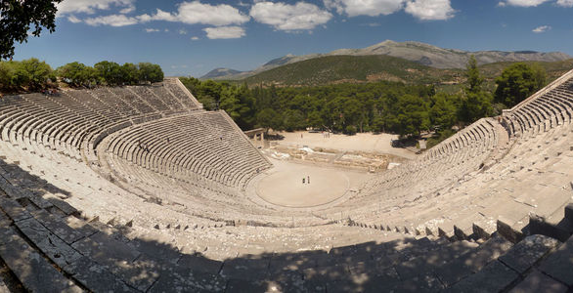

Slide 33
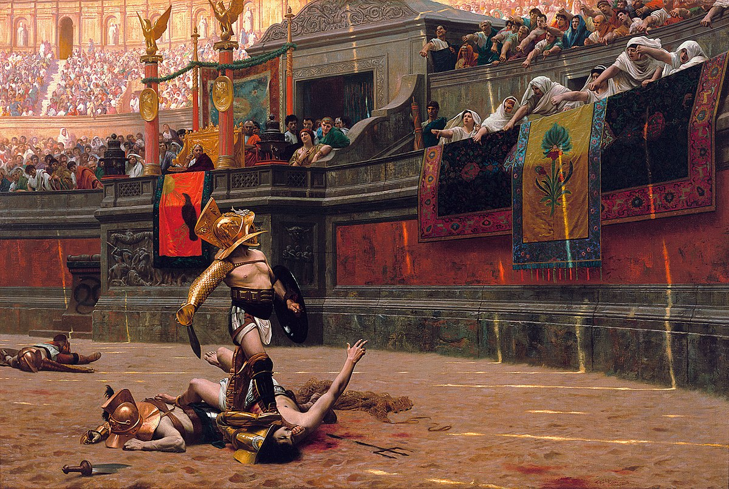
Гладиаторские бои

Slide 34
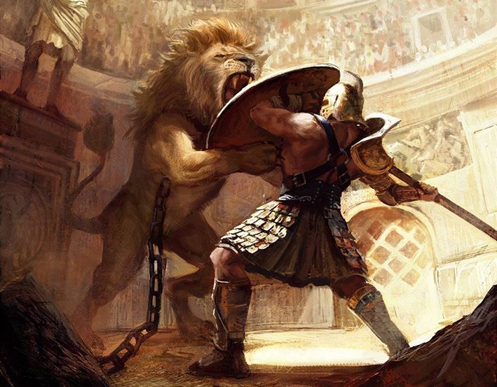
Бои в Риме

Slide 35
6. Христианство

Slide 36
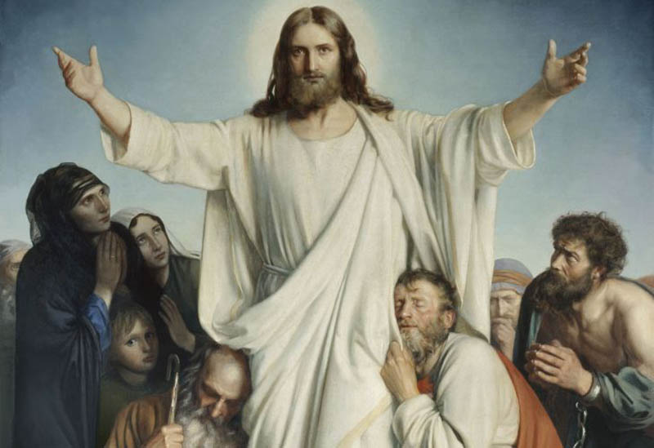
Иисус Христос

Slide 37
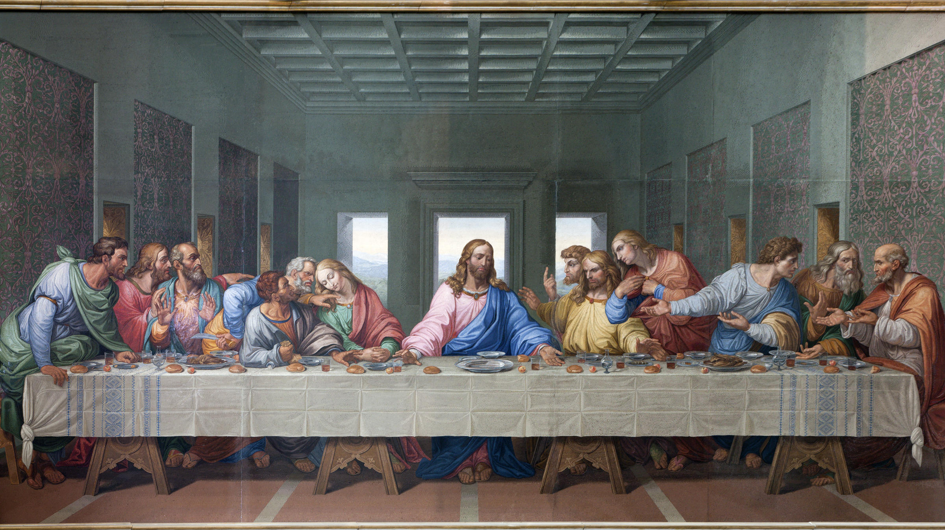
Тайная вечеря

Slide 38
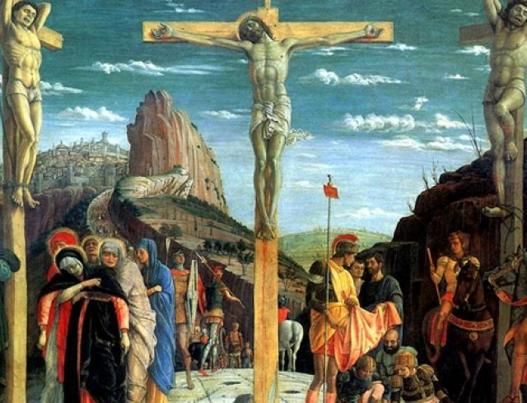
Распятие

Slide 39
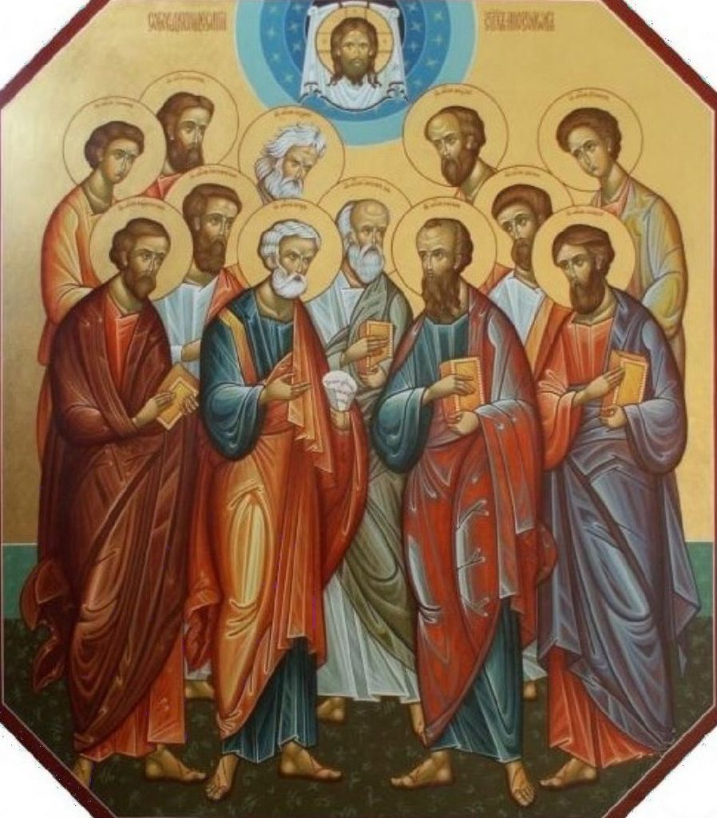
12 апостолов

Slide 40
Христианство в истории империи
313 г. - император Константин признал христианство государственной религией и уравнял в правах с другими
325 г. - в городе Никее был собран Первый Вселенский собор всех христианских общин
В 392 г. император Феодосий признал христианство единственной религией империи, запретив любое поклонение языческим богам и прекратив проведение Олимпийских игр

Slide 41
Значение истории Древнего Мира
Современное понимание государственного устройства берет свое начало в Античности
В Древней Греции началось развитие многих современных наук: астрономии, анатомии, зоологии, ботаники, геометрии, истории, географии, философии и др.
Основные литературные роды — эпос, лирика, драма — начали развиваться в Греции, а затем и в Риме. В Древней Греции возникли Олимпийские игры, театр, ораторское искусство

Slide 42
Контроль знаний

Slide 43
Домашнее задание

Slide 44

Тест, оценки, д/з

